Slide 1

2
3
4
5
6
7
8
9
10

Slide 2
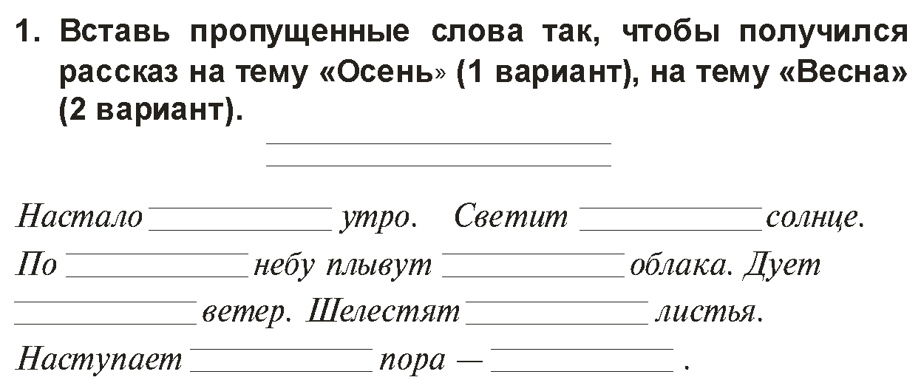
2.
Осень.
хмурое
тусклое
низкому
тяжёлые
резкий
последние
грустная
осень

Slide 3

2.
Весна.
ясное
яркое
высокому
легкие
тёплый
первые
радостная
весна

Slide 4
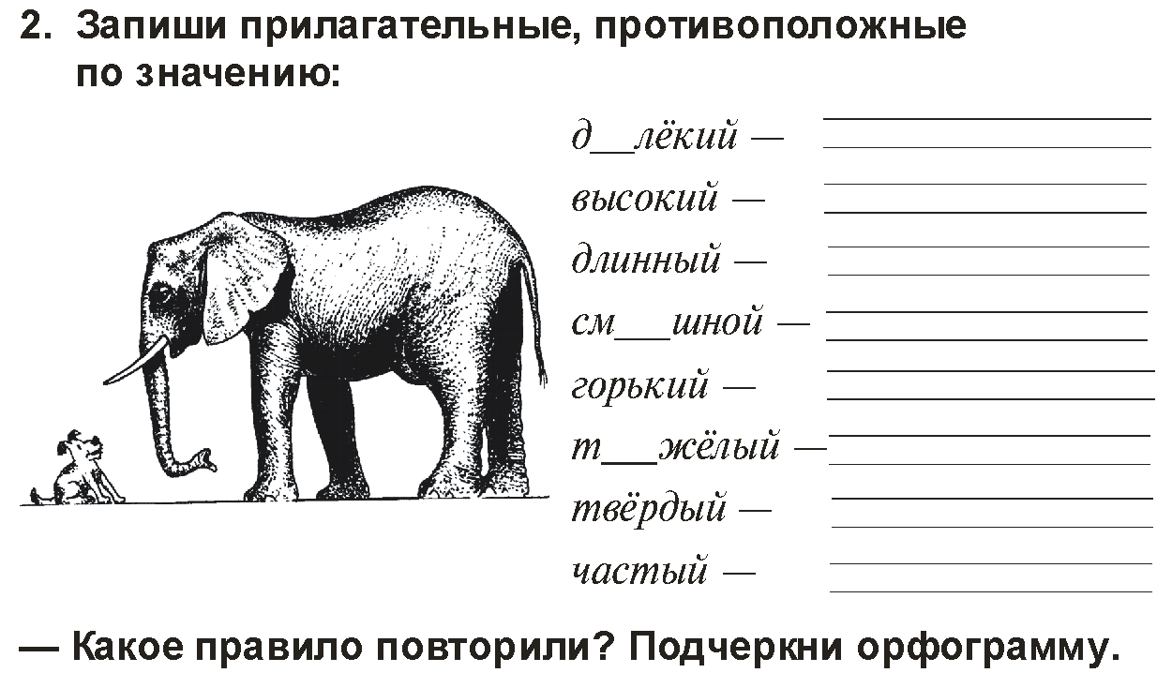
3.
а
близкий
низкий
короткий
е
грустный
сладкий
я
лёгкий
мягкий
редкий

Slide 5
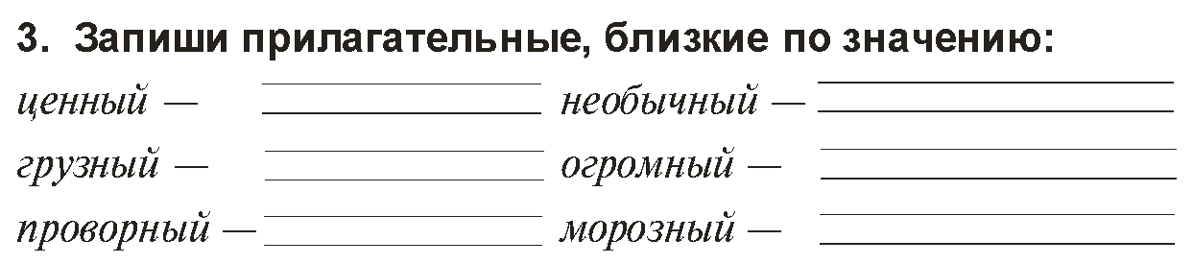
4.
дорогой
чудесный
тяжёлый
гигантский
ловкий
холодный

Slide 6
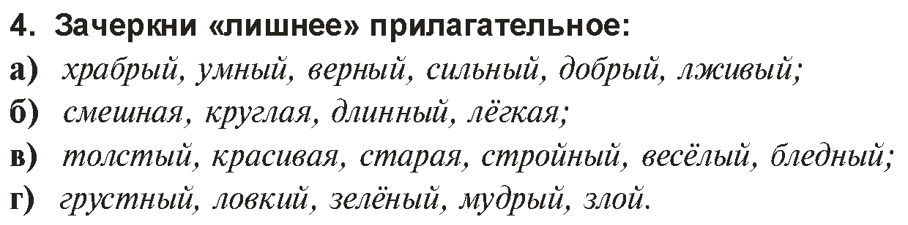
5.

Slide 7
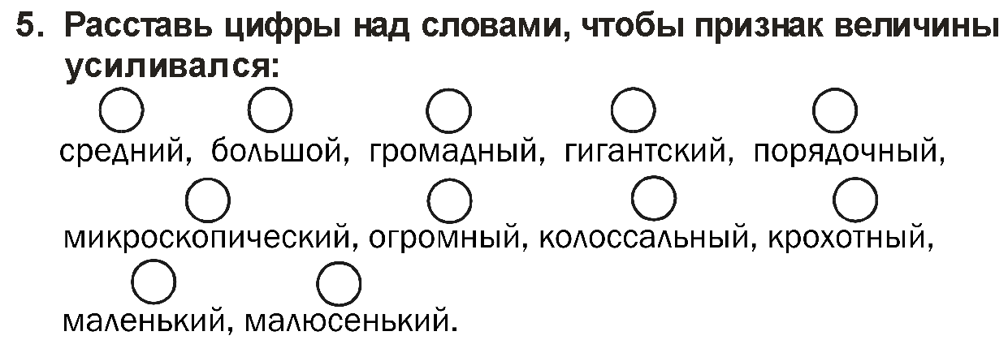
6.
5
6
9
10
7
1
8
11
2
4
3

Slide 8
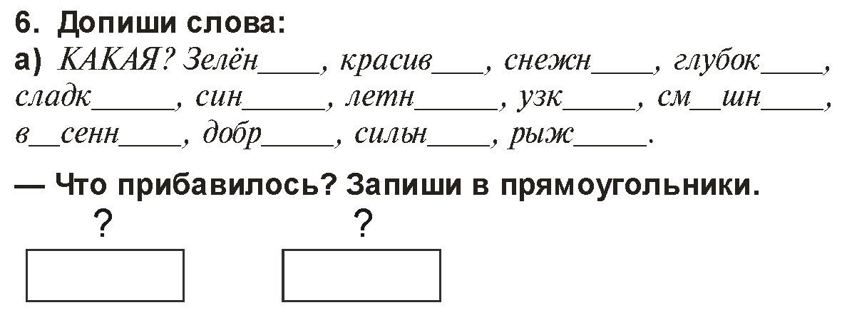
7.
ая
ая
ая
ая
ая
яя
яя
ая
е
ая
е
яя
ая
ая
ая
ая
яя

Slide 9
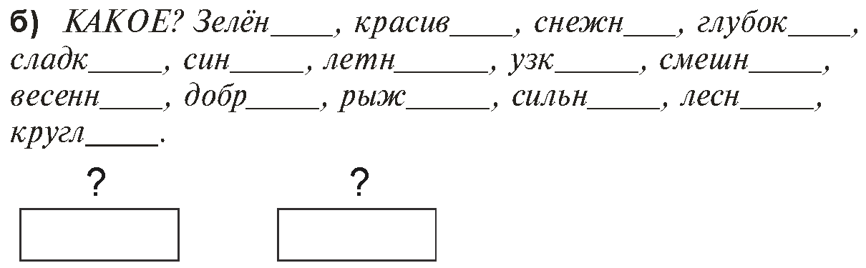
ое
ое
ое
ое
ое
ее
ее
ое
ое
ее
ое
ее
ое
ое
ое
ее
ое

Slide 10
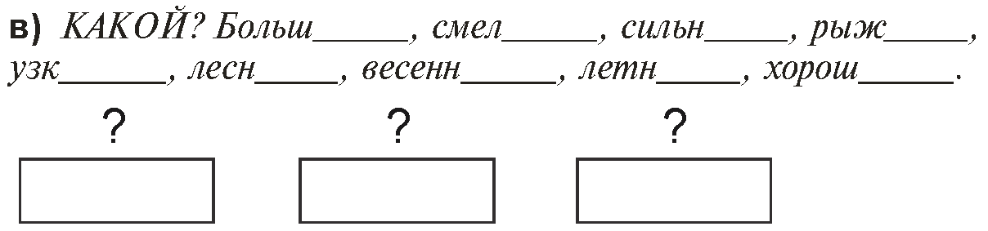
ой
ый
ый
ий
ий
ой
ий
ий
ий
ой
ый
ий

Slide 11
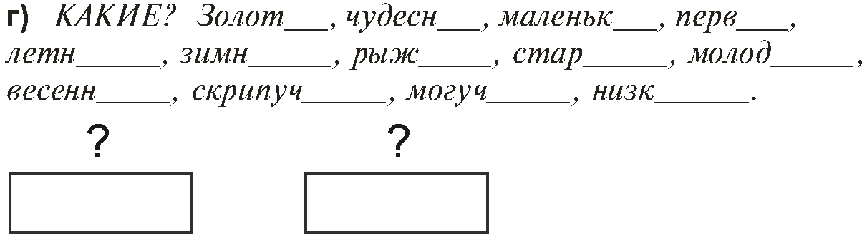
ые
ые
ие
ые
ие
ие
ие
ые
ые
ие
ие
ие
ие
ие
ые

Slide 12
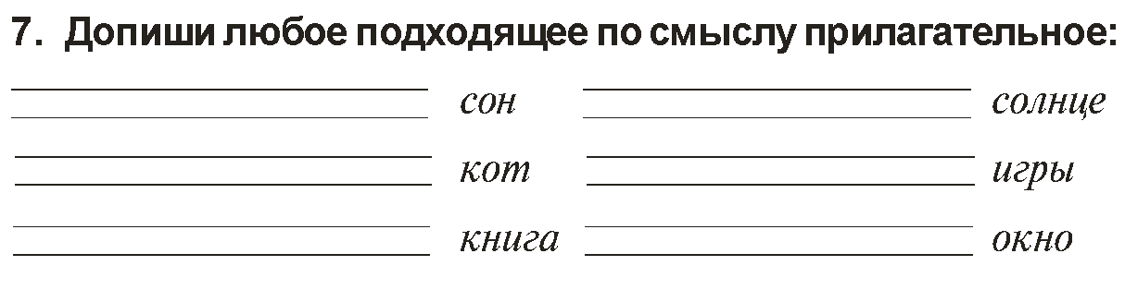
8.
чуткий
яркое
чёрный
детские
старая
большое

Slide 13
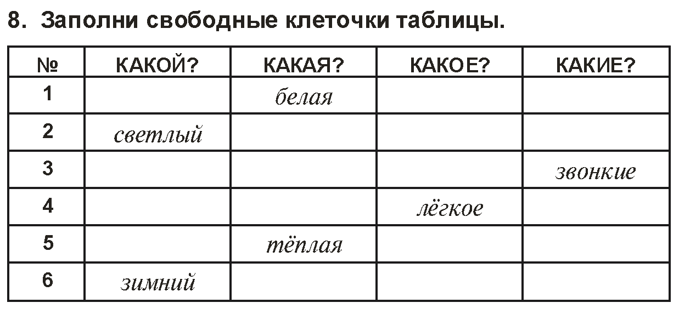
9.
белый
белое
белые
светлая
светлое
светлые
звонкий
звонкая
звонкое
лёгкий
лёгкая
лёгкие
тёплый
тёплое
тёплые
зимняя
зимнее
зимние

Slide 14
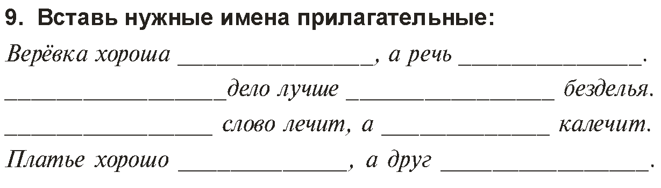
10.
длинная
короткая
Малое
большого
Доброе
злое
новое
старый

Slide 15
Все задания этого раздела выполнены

